Slide 1


Slide 2
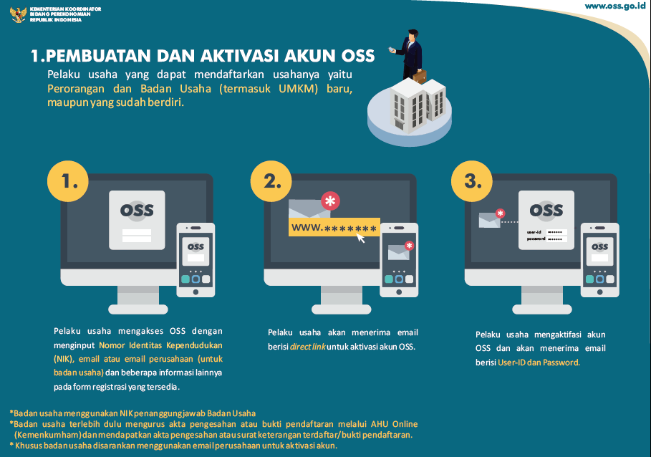

Slide 3
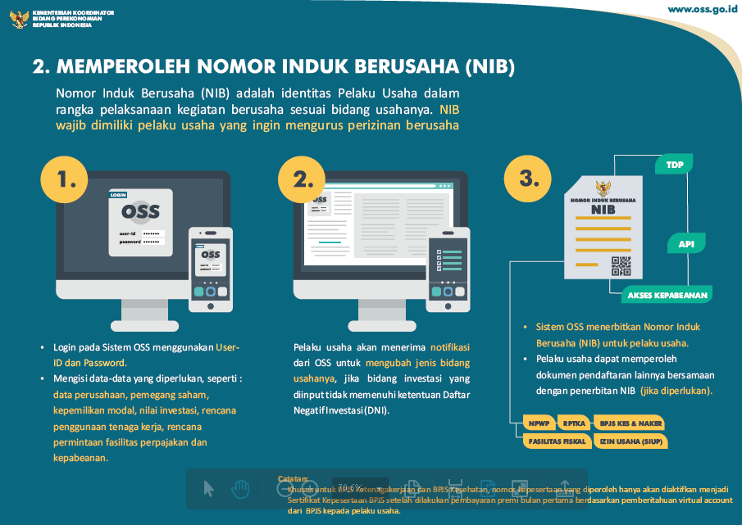

Slide 4
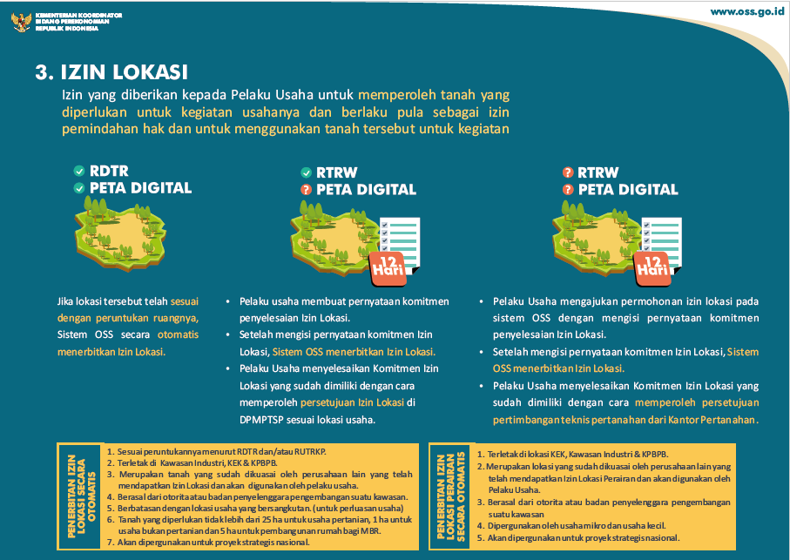

Slide 5
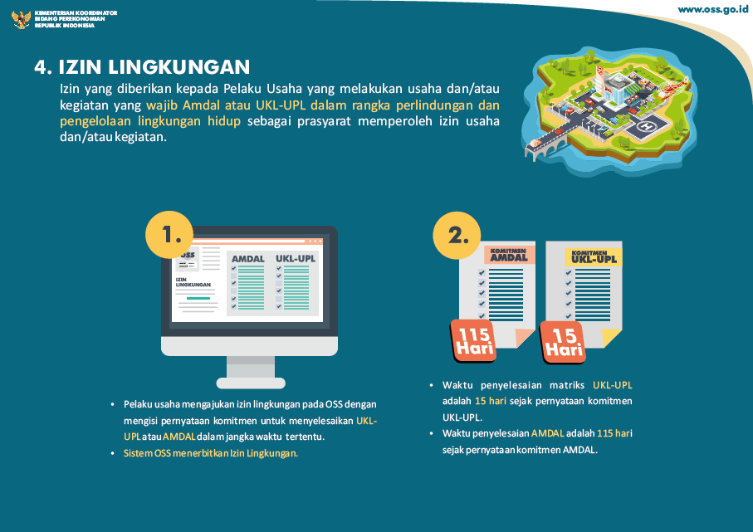

Slide 6
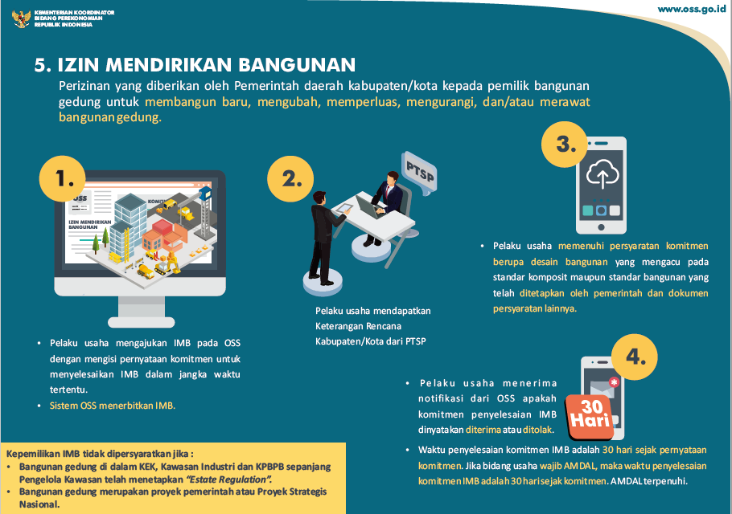

Slide 7
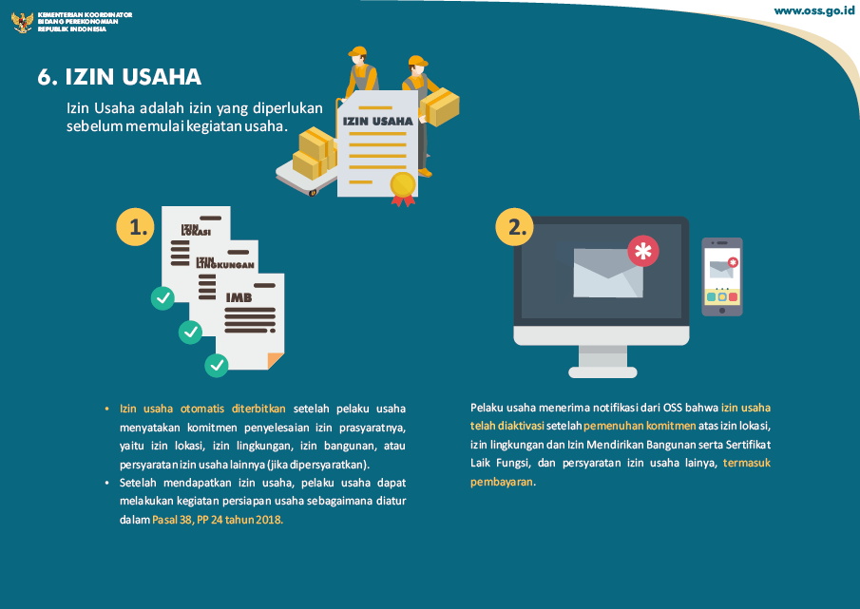

Slide 8
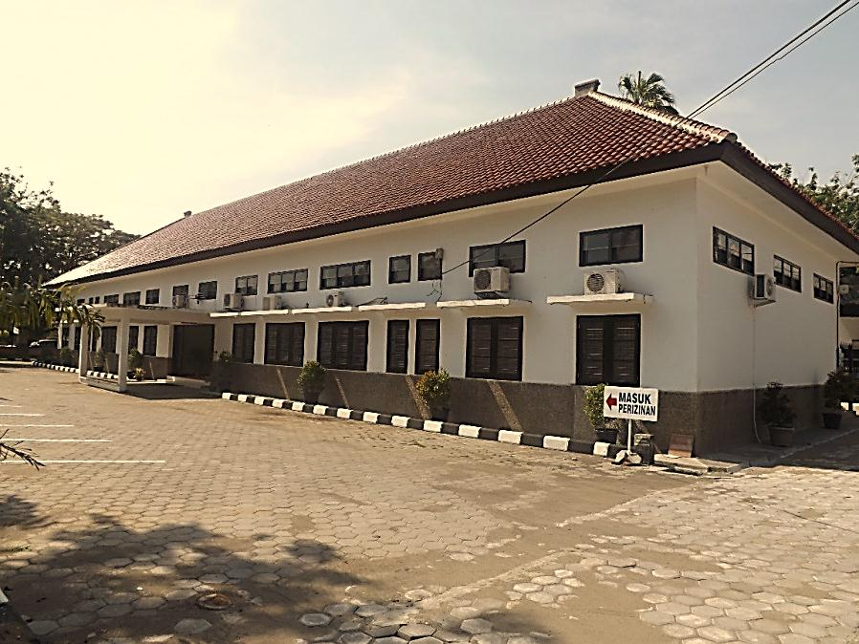
I M B
(Izin Mendirikan Bangunan)
IMB : perizinan yang diberikan oleh Pemda (DPMPTSP) kepada pemilik bangunan gedung untuk membangun baru, mengubah, memperluas, mengurangi, dan/atau merawat bangunan gedung sesuai persyaratan administratif dan persyaratan teknis yang berlaku;
Setiap orang/badan yang akan mendirikan Bangunan Gedung Wajib memiliki IMB;
Merupakan prasarat untuk mendapatkan pelayanan utilitas umum daerah.

Slide 9
Dasar Hukum
Perda Kab. Kebumen No 26 Th 2012 ttg Bangunan Gedung;
Perda Kab. Kebumen No 31 Th 2012 ttg Perubahan atas Perda Kab. Kebumen No. 10 Th 2012 ttg Retribusi IMB;
Perbub No 3 th 2015 ttg pendelegasian wewenang di bidang perizinan kepada kepala badan penanaman modal dan perizinan terpadu kabupaten kebumen dan kepala dinas kesehatan kabupaten kebumen;

Slide 10

Layanan KOPER IMB
(Konsultasi dan Penerbitan Izin Mendirikan Bangunan)
merupakan layanan konsultasi dan penerbitan IMB yang diberikan kepada masyarakat dalam bentuk pelayanan konsultasi dan penyampaian informasi prosedur dan tata cara mpengurusan IMB, jasa pelayanan gambar teknis bangunan secara gratis (syarat dan ketentuan berlaku) dan pendampingan cara pendaftaran IMB melalui aplikasi SIPERI (Sistem Informasi Perizinan) di Kabupaten Kebumen.
Jenis Layanan:
Layanan konsultasi dan pendampingan;
Fasilitasi Gambar Teknis IMB untuk bangunan secara Gratis (Syarat dan Ketentuan Berlaku);
Pelayanan jemput bola

Slide 11
Fasilitasi Gambar Teknis IMB

Slide 12

TATA CARA PENGAJUAN IMB OFFLINE
Mengisi formulir permohonan IMB yang terdiri dari:
Data pemohon, letak bangunan, maksud pemohon (membangun baru, rehab dll ) data bangunan (luas bangunan >100 m2) , maksud bangunan (toko, kantor, rumah tinggal ,dll ).
Kedudukan pemohon → pemilik ,sewa, pemegang surat kuasa.
Hak atas tanah → pemilik dan bukan pemilik.
Status tanah → Hak milik, HGB, penyewa / pemegang kuasa.
Permohonan diketahui oleh desa dan camat setempat.
Surat persetujuan dari tetangga kanan, kiri, depan dan belakang yang berbatasan dg lahan yang dibangun.

Slide 13
TATA CARA PENGAJUAN IMB
Dilampiri:
Rumah Tinggal
Foto copy KTP yang masih berlaku;
Foto copy Bukti kepemilikan tanah (tanah sudah berstatus kering);
Gambar Teknis Bangunan (ada fasilitasi untuk bangunan sederhana)
Tempat Usaha
Foto copy KTP yang masih berlaku;
Foto copy Bukti kepemilikan tanah (tanah sudah berstatus kering);
Gambar Teknis Bangunan (ada fasilitasi untuk bangunan sederhana);
SPPL atau Izin Lingkungan.

Slide 14
Biaya / retribusi IMB
Dasasr: Perda 31 Tahun 2012 ttg perubahan atas Perda No 10 th 2012,
Ada 4 jenis retribusi IMB :
Rumah tinggal,
Kantor,
Tempat usaha,
Ganda campuran (rumah dan toko).

Slide 15
Retribusi rumah tinggal
1.Peghitungan indeks parameter ;
a. Fungsi = 0,50
b. Klasifikasi = 1
0,35
Kompleksitas | : 0,25 | 0,70 | 0,175
Permanensi | 0,2 | 1 | 0,20
Resiko Kebakaran | 0,15 | 0,70 | 0,20
Zona Gempa | 0,15 | 0,50 | 0,075
Lokasi | 0,1 | 0,70 | 0,07
Ketinggian Bangunan | 0,1 | 0,40 | 0,04
Kepemilikan | 0,05 | 0,70 | 0,035
Jumlah |  |  | 0,70

Slide 16
Retribusi IMB Kantor
1.Peghitungan indeks parameter ;
a. Fungsi = 1
b. Klasifikasi = 1
0,7
Kompleksitas | : 0,25 | 0,70 | 0,175
Permanensi | 0,2 | 1 | 0,20
Resiko Kebakaran | 0,15 | 0,70 | 0,20
Zona Gempa | 0,15 | 0,50 | 0,075
Lokasi | 0,1 | 0,70 | 0,07
Ketinggian Bangunan | 0,1 | 0,40 | 0,04
Kepemilikan | 0,05 | 0,70 | 0,035
Jumlah |  |  | 0,70

Slide 17
Retribusi IMB Tempat Usaha
1.Peghitungan indeks parameter ;
a. Fungsi = 3
b. Klasifikasi = 1
2,1
Kompleksitas | : 0,25 | 0,70 | 0,175
Permanensi | 0,2 | 1 | 0,20
Resiko Kebakaran | 0,15 | 0,70 | 0,20
Zona Gempa | 0,15 | 0,50 | 0,075
Lokasi | 0,1 | 0,70 | 0,07
Ketinggian Bangunan | 0,1 | 0,40 | 0,04
Kepemilikan | 0,05 | 0,70 | 0,035
Jumlah |  |  | 0,70

Slide 18
Retribusi IMB Campuran ( Ruko )
1.Peghitungan indeks parameter ;
a. Fungsi = 4
b. Klasifikasi = 1
2,8
Kompleksitas | : 0,25 | 0,70 | 0,175
Permanensi | 0,2 | 1 | 0,20
Resiko Kebakaran | 0,70 | 0,70 | 0, 105
Zona Gempa | 0,15 | 0,50 | 0,075
Lokasi | 0,1 | 0,70 | 0,07
Ketinggian Bangunan | 0,1 | 0,40 | 0,04
Kepemilikan | 0,05 | 0,70 | 0,035
Jumlah |  |  | 0,70

Slide 19
HARGA SATUAN RETRIBUSI : Rp 20.000,00
Contoh menghitung retribusi jika luas bangunan rumah tinggal 60 m2 adalah :
luas x indeks parameter x Rp 20.000 + 5. 000,
➔ 60 meter x 0,35 x Rp 20. 000 + 5.000
besarnya retribusi IMB = Rp 425.000,-

Slide 20



